Slide 1

アラビア語 1
الدرس الأول
أهلا وسهلا بكم جميعا
ダニヤ アルカティブ
2025/07/19

Slide 2
レッスン1の もくひょう
• 28 のアラビア文字の紹介
• 文字の書き方と発音の練習
•あいせつ

Slide 3
الحروف الأبجدية
アラビア語のアルファベット
The alphabet
أ ب ت ث ج ح خ
د ذ ر ز س ش ص
ض ط ظ ع غ ف ق
ك ل م ن ه و ي

Slide 4
مرحبا MARHABA
あいさつالترحاب
こんにちは
Hello

Slide 5
Sabah Alkhair
おはようございます。
صباح الخير

Slide 6
こんばんはمساء الخير
Masaa alkhair

Slide 7
ما اسمك ؟ ma isumuka?
お名前はなんですか？
What’s your name ？

Slide 8
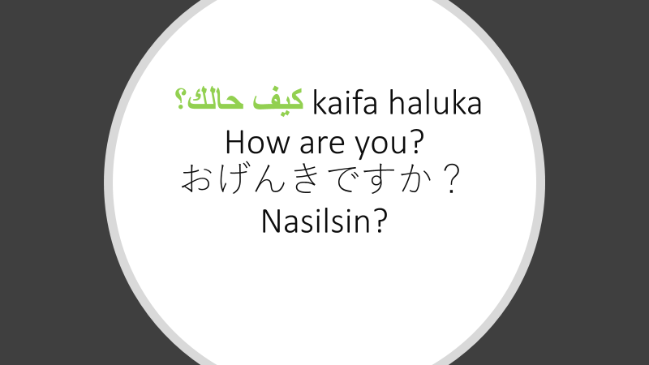

Slide 9
شكرا
Shokran
ありがとう

Slide 10
さようなら・
Bye bye
مع السلامة
Maa alsalamah

Slide 11
Mangaمانجا
Mango
マンゴー
あたらしいことば
معلم Muallem
せんせい
teacher
tuffah تفاح
りんご
Apple
talebطالب
がくせい
student
طبيب tabeeb
いしゃ
doctor

Slide 12
ページ８
أ ب ت ث ج ح خ
もじのかたち：
１－ことばのさいしょ。
２－ことばのなか。
３－ことばのさいご。

Slide 13

リスニングの練習
تدريب على الاستماع
https://www.youtube.com/watch?v=okOOqKv1mfE

Slide 14
アラビアの文化 zaffa
https://www.youtube.com/watch?v=gfGdNrcFdcc
https://www.youtube.com/watch?v=4xveynRPK0Y
https://www.youtube.com/watch?v=p6tw9vzNXSQ
https://www.youtube.com/watch?v=4LiVrIe4qvo

Slide 15
つぎのじゅぎょうのもくひょう
もじのかたち（2番目のグループ） 長母音(ちょうぼいん) （2番目のグループ） 文化

Slide 16
しつもんがありますか。

